Slide 1
AI HIỂU BIẾT?
Các dịa danh bên phải có điểm nào khác nhau?
LÀO CAI
Lũng Cú
TUYÊN QUANG
Đà Lạt
Thành phố
QUẢNG NAM
Y Tý
Xã/bản/làng
LÂM ĐỒNG
Vinh
NGHỆ AN
Tân Trào
Có sự khác nhau về đặc điểm quần cư và dân số
HÀ GIANG
Hội An
Hãy ghép tên địa danh quen thuộc vào tỉnh tương ứng

Slide 2
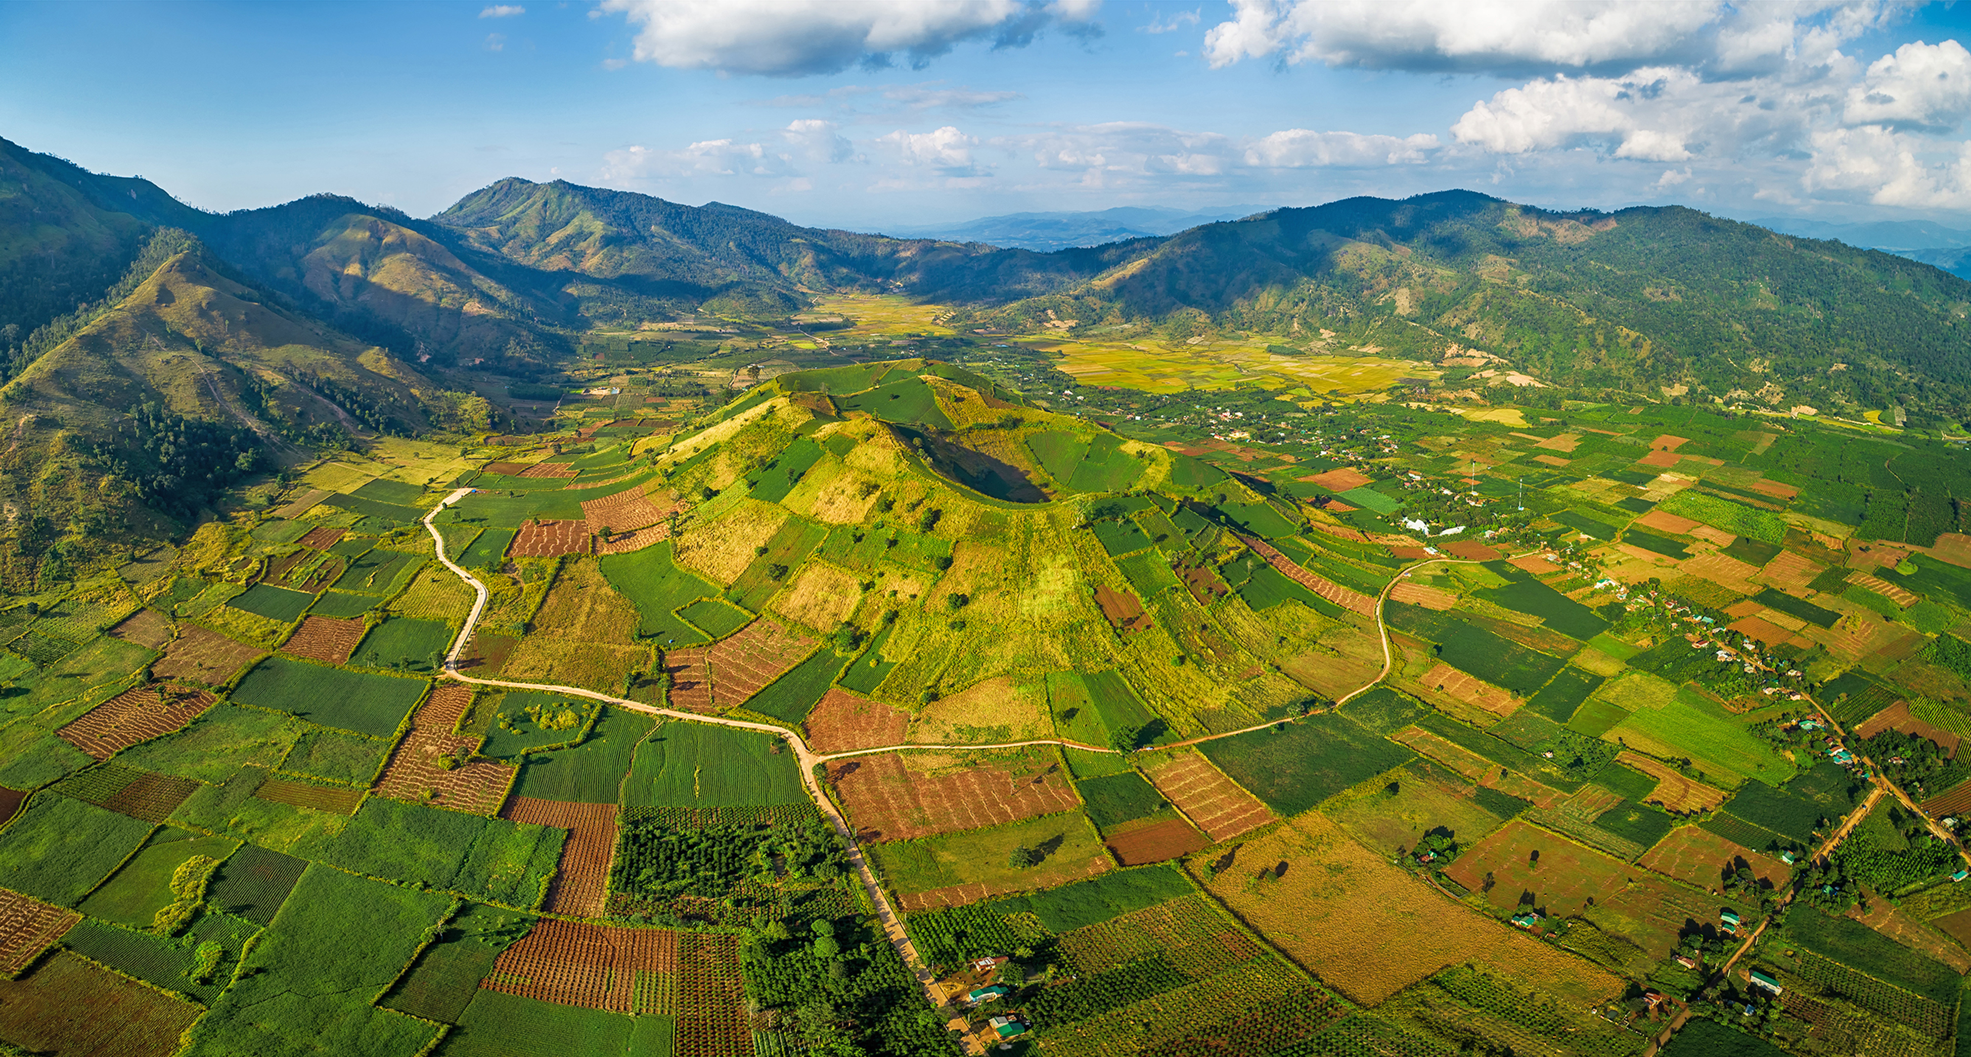
BÀI 3
PHÂN BỐ DÂN CƯ
VÀ CÁC LOẠI HÌNH QUẦN CƯ

Slide 3
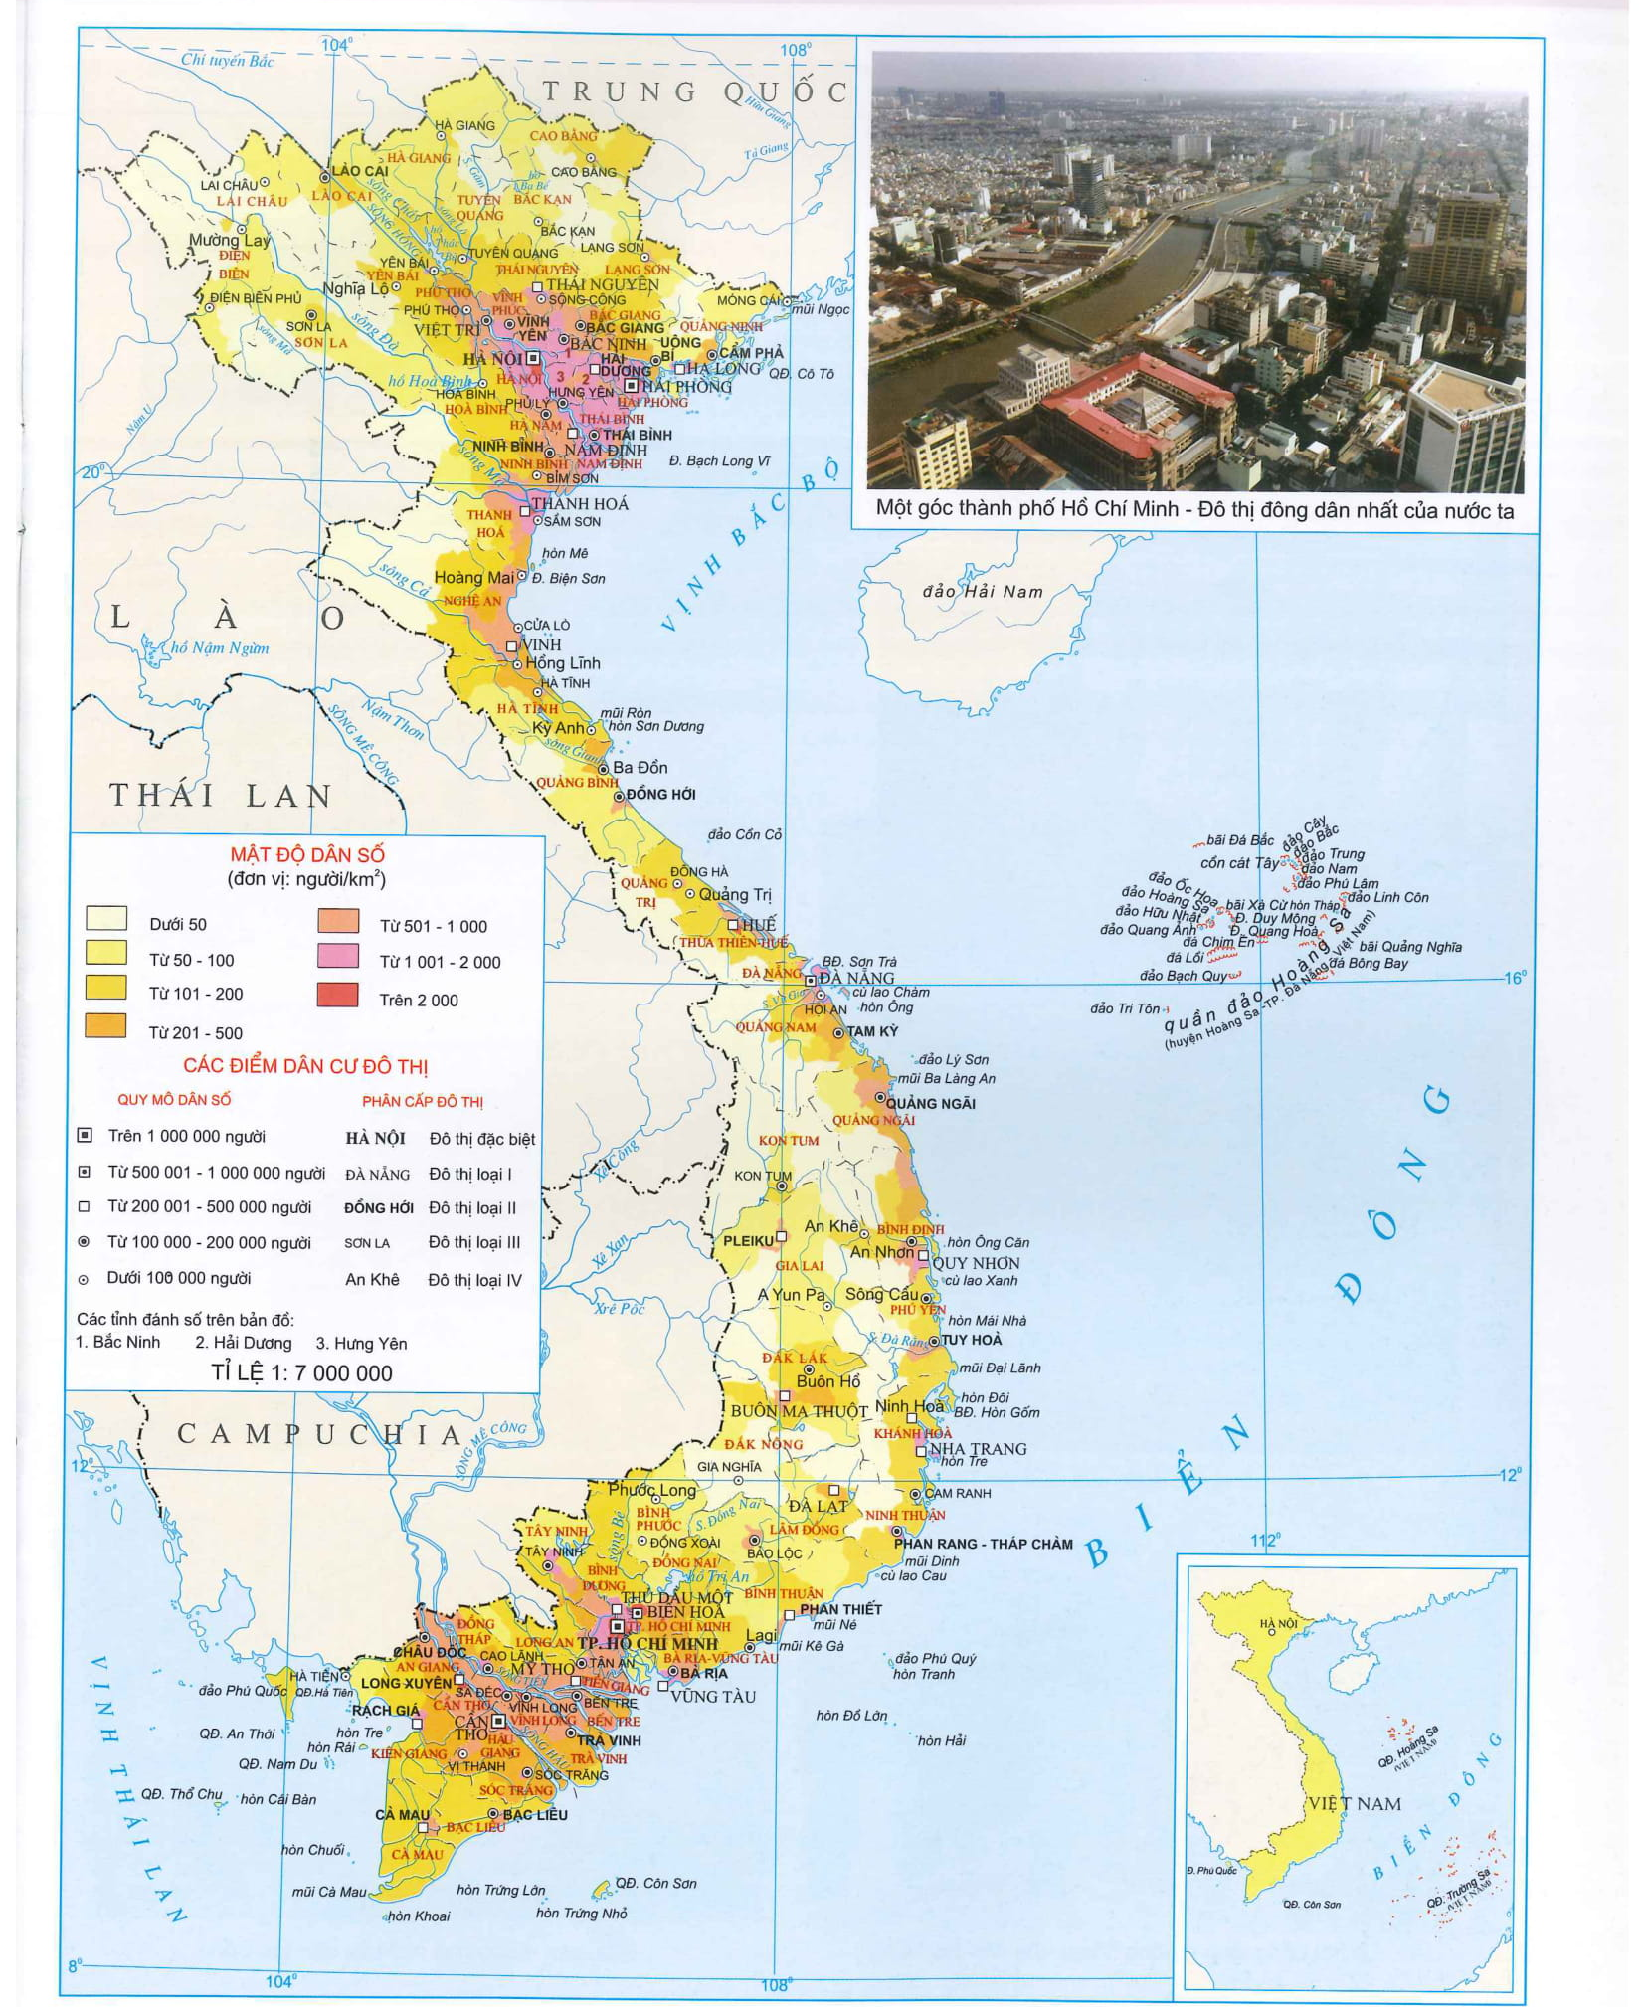
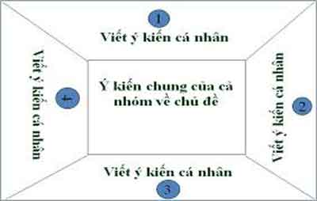
I. MẬT ĐỘ DÂN SỐ VÀ
PHÂN BỐ DÂN CƯ
Diện tích VN là 331 212 km² và dân số 98 triệu người. Hãy tính trung bình mỗi km² có bao nhiêu người sinh sống?
98 000 000
296 người/km²
331 212
Quan sát bản đồ, xác định các khu vực đông dân và thưa dân nhất nước đồng thời lí giải tại sao

Slide 4



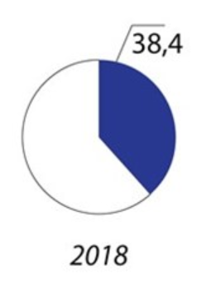




I. MẬT ĐỘ DÂN SỐ VÀ PHÂN BỐ DÂN CƯ
ĐỒNG BẰNG
MIỀN NÚI
Địa hình bằng phẳng
Khai thác lâu đời
Hạ tầng phát triển…
Địa hình bằng phẳng
Kinh tế chậm phát triển
Hạ tầng hạn chế…
Nông thôn dân cư đông hơn thành thị
Giữa các đồng bằng/miền núi cũng có sự chênh lệch về dân cư
Trung bình HN có 2.398 người/km2 và TP Hồ Chí Minh, 4.363 người/km2

Slide 5
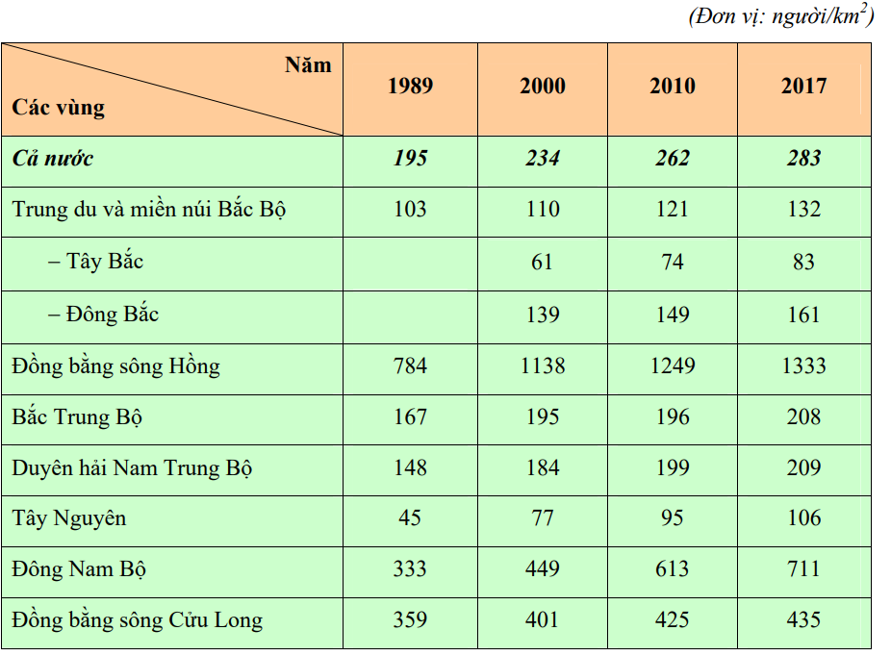

Mật độ dân số theo vùng
Vùng nào có mật độ cao nhất?
Vùng nào có mật độ thấp nhất
Cao nhất: Đồng bằng sông Hồng
Thấp nhất Tây Bắc và Tây Nguyên

Slide 6
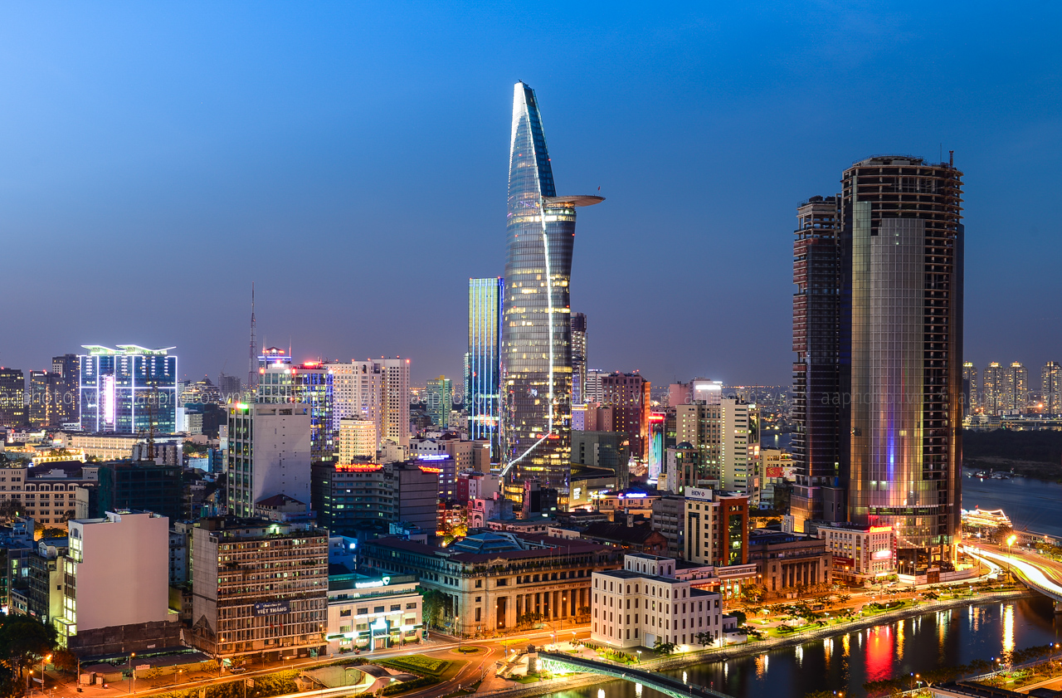
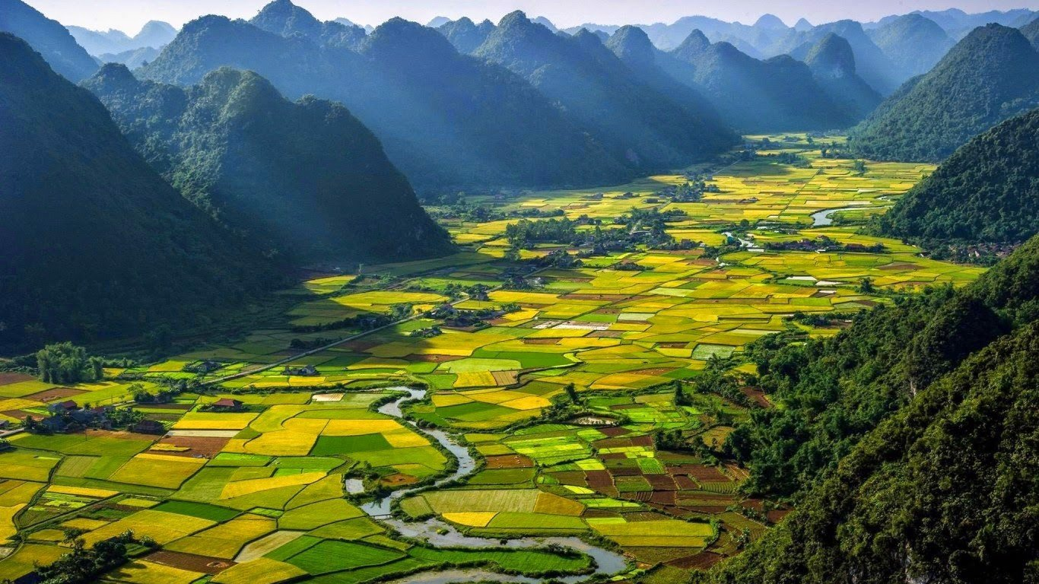
1. MẬT ĐỘ DÂN SỐ VÀ PHÂN BỐ DÂN CƯ
Đồng bằng đông đúc
Miền núi thưa thớt
Do sự tác động tổng hợp: Điều kiện tự nhiên và tài nguyên thiên nhiên (địa hình, khí hậu, đất trồng…) và kinh tế xã hội (hạ tầng, kinh tế…)

Slide 7

II. CÁC LOẠI HÌNH QUẦN CƯ
Thành thị
Hoàn thành bảng so sánh hai loại hình quần cư trong thời gian 2 phút. Chia sẻ theo cặp 1p
TIÊU CHÍ | QC THÀNH THỊ | QC NÔNG THÔN
Kiến trúc
Mật độ
Chức năng
Hạ tầng
Hiện đại
Đơn giản
Nông thôn
Rất cao
Còn thấp
Hiện đại
Nông nghiệp
Hiện đại
Hạn chế
Số lẻ phân tích quần cư thành thị
Số chẵn phân tích quần cư nông thôn

Slide 8

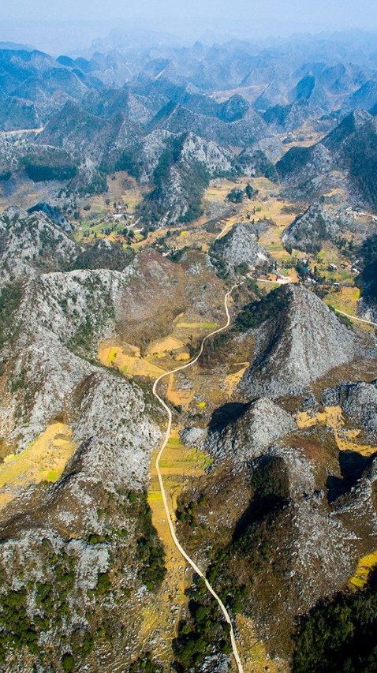

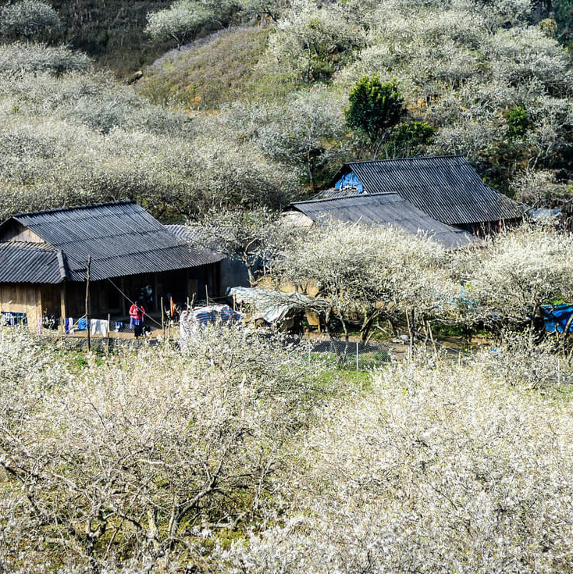

Hà Giang
An Giang
Sơn La
Phú Thọ
NHỮNG SẮC MÀU NÔNG THÔN
Kinh tế nông nghiệp chiếm vai trò chính
Hiện đang da dạng hơn

Slide 9

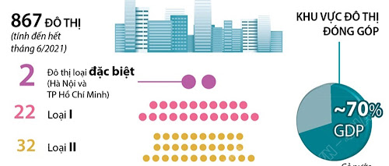
AI NHANH MẮT HƠN AI?
Quan sát Atlat, hãy đọc tên các đô thị có;
Số dân trên 1 triệu người
Số dân từ 500 001 đến 1 triệu người
200 001 đến 500 000 người
Tỉnh em có đô thị nào?

Slide 10

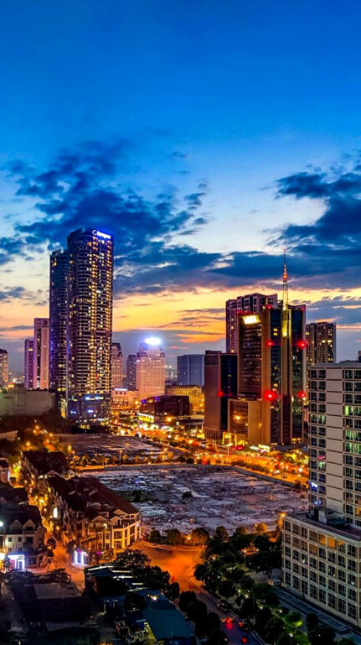
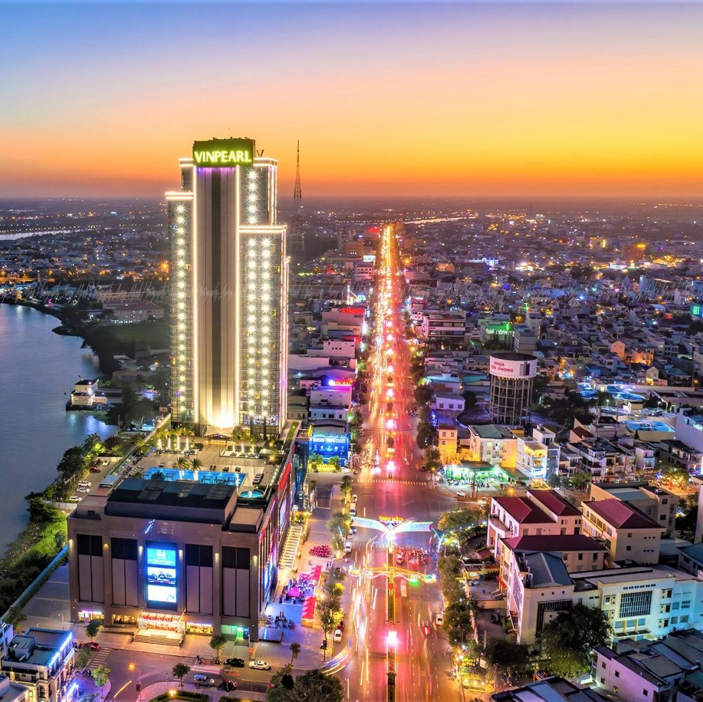

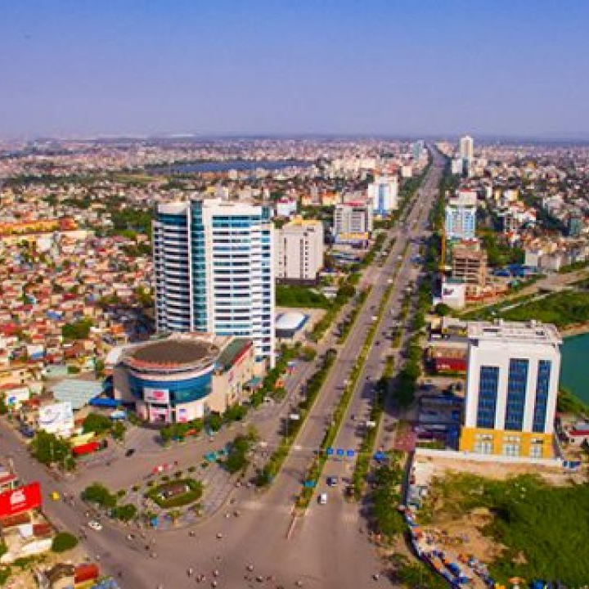
NHỮNG SẮC MÀU THÀNH THỊ
Hà Nội
Cần Thơ
Đà Nẵng
Hải Phòng
Hãy gọi tên các đô thị TW nước ta qua các hình trên

Slide 11
ĐÂY LÀ GÌ?
Dữ kiện 1: Là một quá trình kéo dài
Dữ kiện 2: Là sự phát triển các thành phố
Dữ kiện 3: Là sự phổ biến lối sống thành thị
ĐÔ THỊ HÓA
Năm | 1985 | 1995 | 2010 | 2020
Số dân thành thị (nghìn người) | 11360,0 | 14938,1 | 26515,9 | 35932,7
Tỉ lệ (%) | 18,97 | 20,75 | 30,50 | 36,82
Tính tốc độ tăng dân số thành thị 2020 so 1985

Slide 12


TÔI LÀ CHUYÊN GIA ĐÔ THỊ
Năm | 1985 | 1995 | 2010 | 2020
Số dân thành thị (nghìn người) | 11360,0 | 14938,1 | 26515,9 | 35932,7
Tỉ lệ (%) | 18,97 | 20,75 | 30,50 | 36,82
Đô thị hóa tác động tích cực và hạn chế như thế nào đến sự phát triển kinh tế - xã hội?
2 phút ghi ý kiến cá nhân
1 phút chia sẻ với bạn ngẫu nhiên
Trình bày trong nhóm và lớp

Slide 13




III. ĐÔ THỊ HÓA
Đô thị hóa nước ta chậm, trình độ còn thấp. Các đô thị hầu hết vừa và nhỏ
KINH TẾ
GDP 70%
Thu hút vốn
XÃ HỘI
Chất lượng CS
Hạ tầng
MÔI TRƯỜNG
Môi trường sống
Nguồn nước, không khí, đất…
Xuất khẩu nhiều
Thị trường lớn
Dịch vụ
Mức độ ô nhiễm

Slide 14
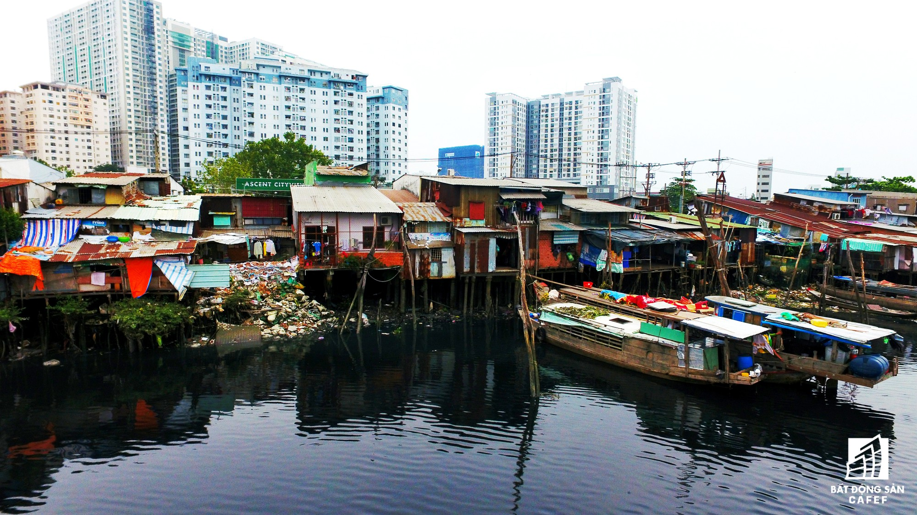
Nhà ổ chuột gây ô nhiễm ở TP.HCM

Slide 15
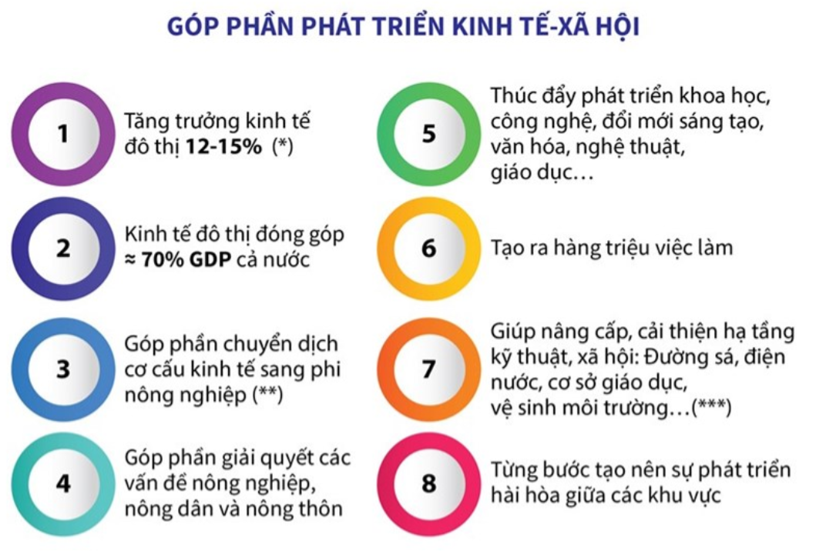

Slide 16

Đô thị hiện đại bậc nhất

Slide 17

Vấn đề nào đang diễn ra? Nguyên nhân của vấn đề là gì?

Slide 18




ỦNG HỘ HAY PHẢN ĐỐI
Covid 19 chủng Delta đang gây tác động mạnh mẽ. Nhiều người bỏ phố về quê trốn dịch.
Hết dịch, em sẽ ủng hộ hay phản đối họ quay trở lại đô thị. Vì sao? Nêu 3 lí do thuyết phục của em
Viết ra note trong 1 phút
Gọi số ngẫu nhiên trình bày trong 1 phút
VIỆC LÀM – THU NHẬP

Slide 19


TÔI QUYẾT ĐOÁN
Là người lao động, em hạy quyết định mình đi tiếp hay ở lại xây dựng quê hương?
Bình chọn qua menti
NHÀ NƯỚC
NHÀ DOANH NGHIỆP
KHAI THÁC
THẾ MẠNH

Slide 20


ĐỘI NÀO NHANH HƠN
Thiết kế 1 sơ đồ tóm tắt bài học
Thời gian 5 phút
Tiêu chí:
+ Rõ ràng, cân đối
+ Kiến thức ngắn gọn, từ khóa
+ Có màu sắc phân biệt theo nhánh và thông tin chữ
HS làm việc cá nhân

Slide 21

THỬ THÁCH CHUYÊN GIA
Về nhà làm 1 điều tra theo bảng, khảo sát tối thiểu 10 người
HỌ TÊN
TUỔI
NGHỀ NGHIỆP
THỜI GIAN LÀM
ĐÓNG BẢO HIỂM
MỨC THU NHẬP
CHI TIÊU HÀNG THÁNG
TÍCH LŨY
THU NHẬP KÌ VỌNG
GIẢI PHÁP
Nộp sản phẩm tuần sau
Trình bày ngắn gọn trước lớp
Nêu mục tiêu việc làm của em tương lai

Slide 22


